Slide 1


PHÒNG GIÁO DỤC VÀ ĐÀO TẠO QUẬN LONG BIÊN
TRƯỜNG MẦM NON HOA MỘC LAN
BÀI GIẢNG
Đề tài: Củng cố đếm đến 5, nhận biết chữ số 5

Slide 2
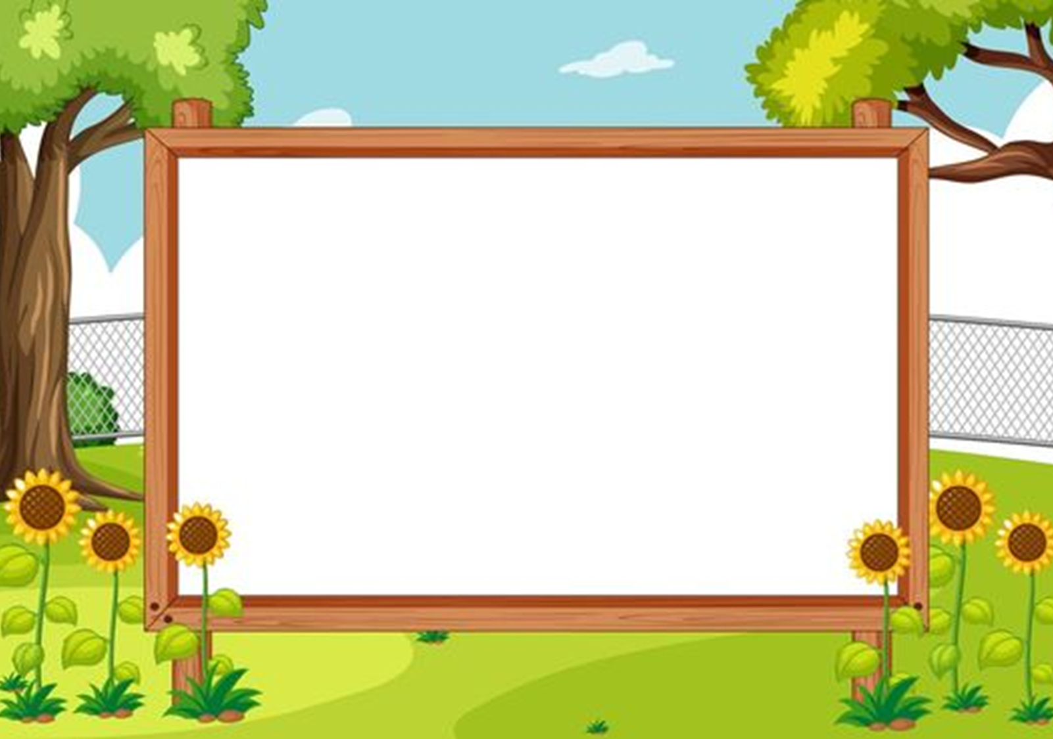

1. Ổn định tổ chức

Slide 3
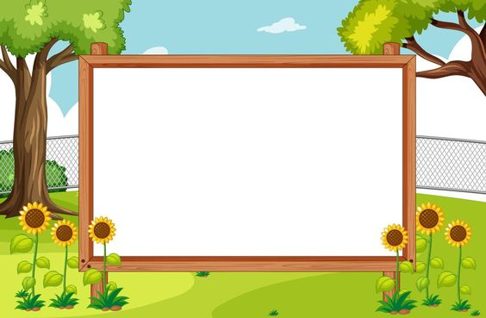
2. Phương pháp,
hình thức tổ chức

Slide 4
Phần 1: Ôn số 4
Bé hãy đếm số phương tiện giao thông và gắn thẻ số tương ứng.

Slide 5




3
4
2
3

Slide 6
Phần 2:
Củng cố đếm đến 5, nhận biết chữ số 5

Slide 7


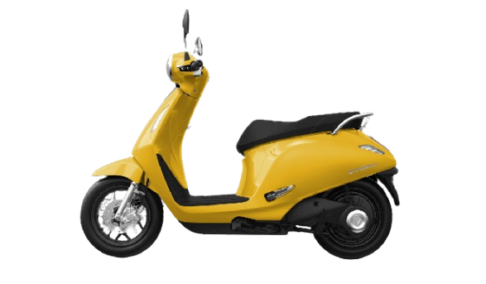
5
4
2
1
3
4
5

Slide 8

Trò chơi 1: Ai tinh mắt

Slide 9

Con hãy chọn chữ số 5 trong những số dưới đây:
4
2
5

Slide 10
Con hãy chọn chữ số 5 trong những số dưới đây:
1
3
2
5
5
4
2

Slide 11
Con hãy chọn chữ số 5 trong những số dưới đây:
2
2
3
4
3
1
5

Slide 12
Trò chơi 2: Kết bạn

Slide 13
Trò chơi 3: Tìm và tô màu vào hình tròn có số 5

Slide 14
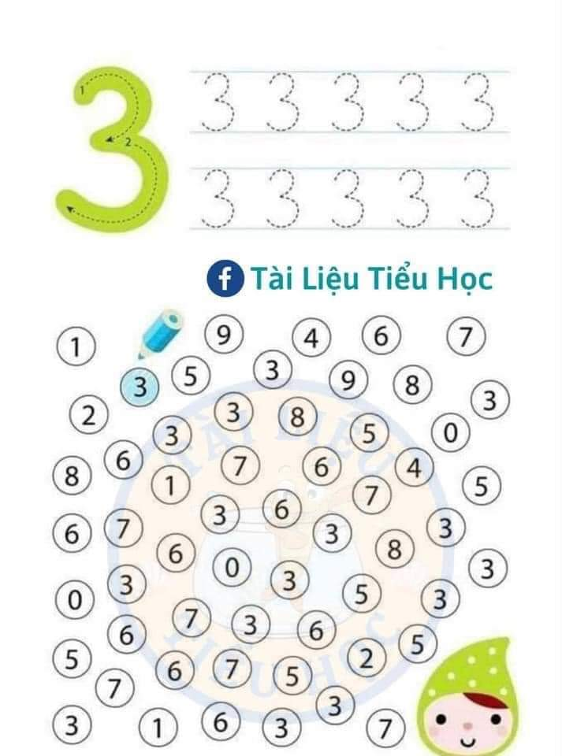

Trò chơi 1
Trò chơi 2: Các con hãy tìm và tô màu vào ô có số 5.

Slide 15
Trò chơi 1
Trò chơi 2: Các con hãy tìm và tô màu vào ô có số 5.

Slide 16


